Slide 1
МНОГОГРАННИКИ
ОБЪЕМ ПРЯМОУГОЛЬНОГО
ПАРАЛЛЕЛЕПИПЕДА.
Урок математики
в 5 классе
Учитель: Юрина А. В.
МБОУ «СОШ №46»
г. Калуга,
2021

Slide 2
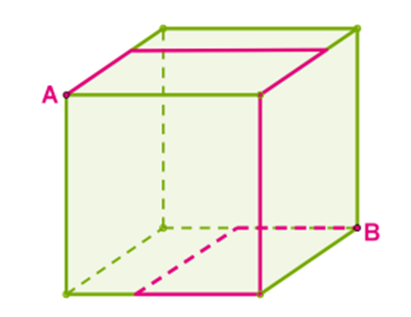
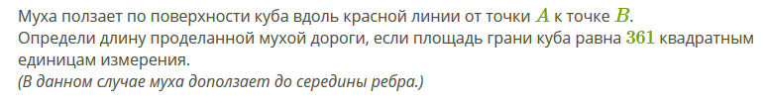
Проверка домашнего задания
№1. S = a², 361 = 19², a = 19.
№2.
l = 5a = 5•19 = 95

Slide 3


№3.
l = 2a + 2b + 4c +33 =
10 + 24 + 48 + 33 = 115 cм

Slide 4
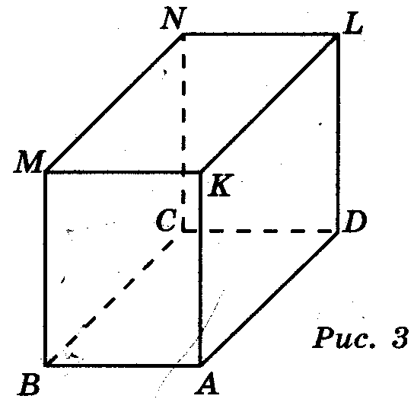
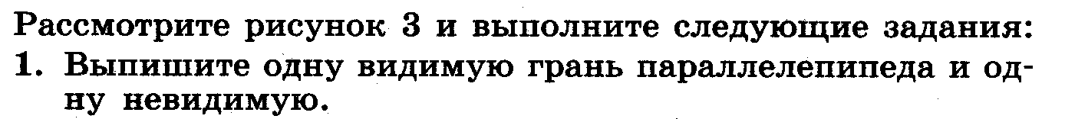
Практическая работа

Slide 5
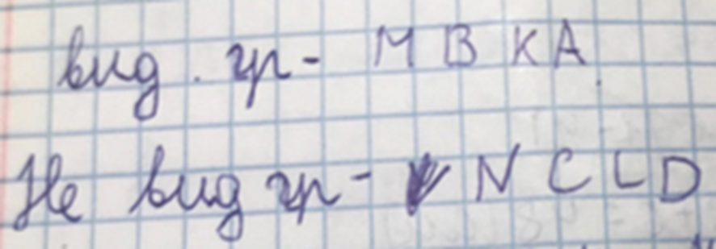
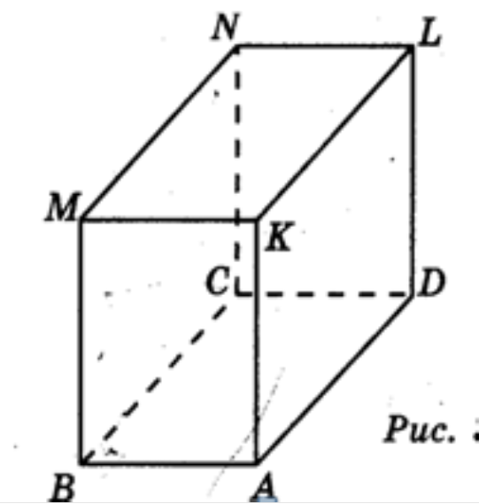
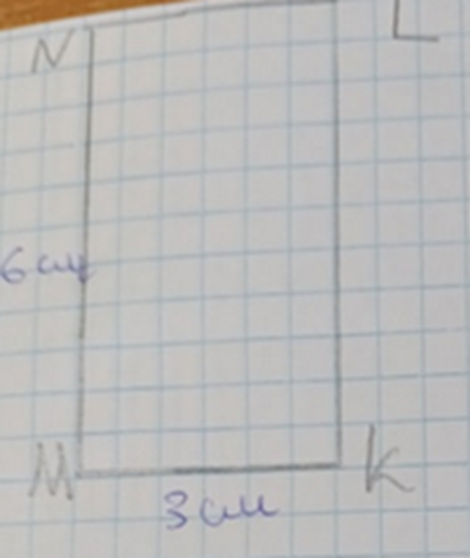
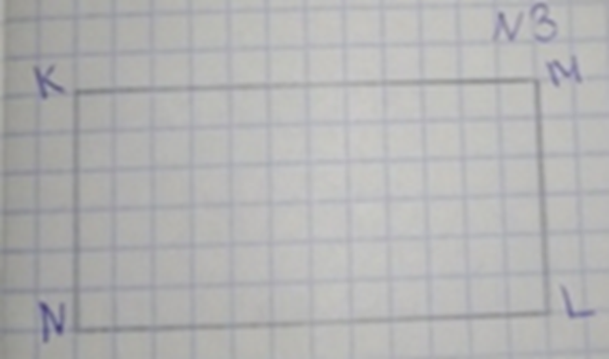
Анализ ошибок в практической работе
MBAK NCDL
KMNL, KM = 3 СМ
MN = 6 см

Slide 6
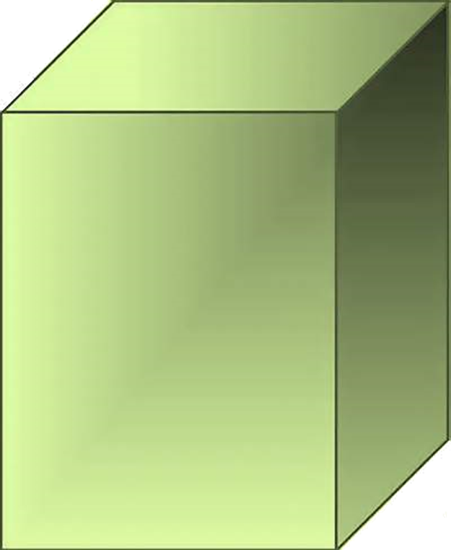
Цель урока
Составьте различные задачи по данному чертежу.
10
5
7
Определите цель урока

Slide 7
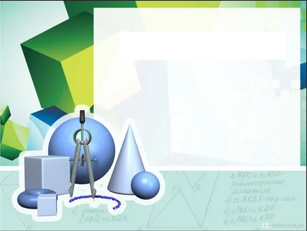
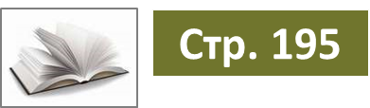
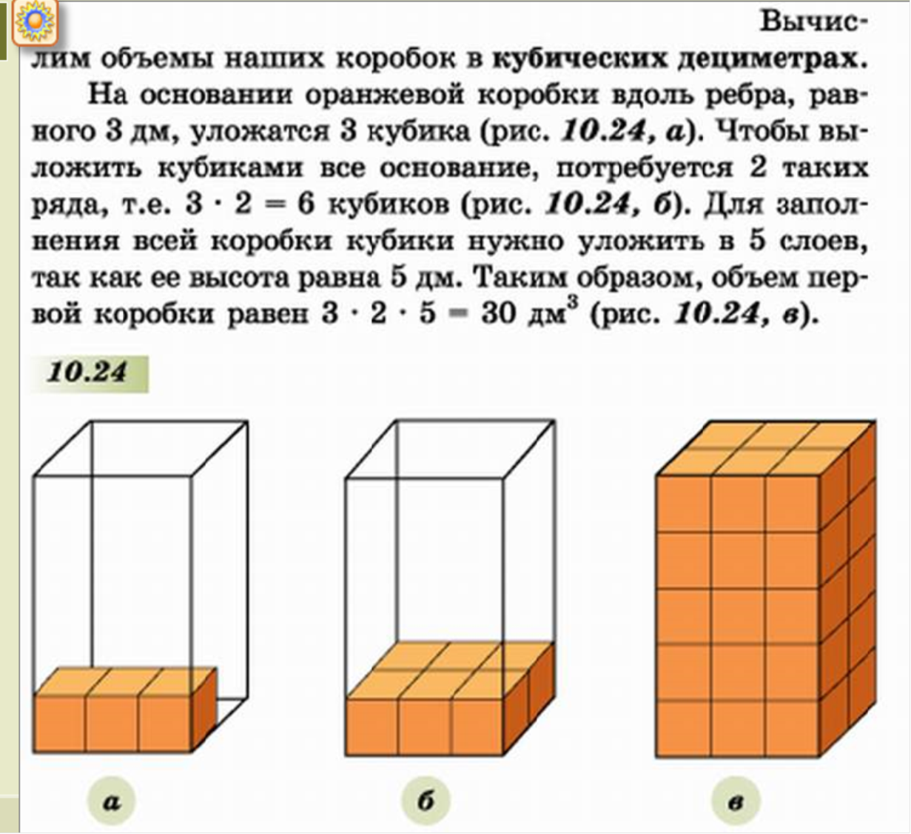

Slide 8
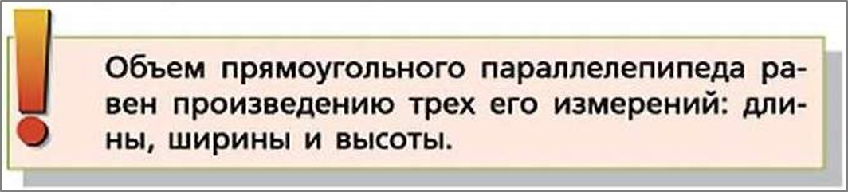
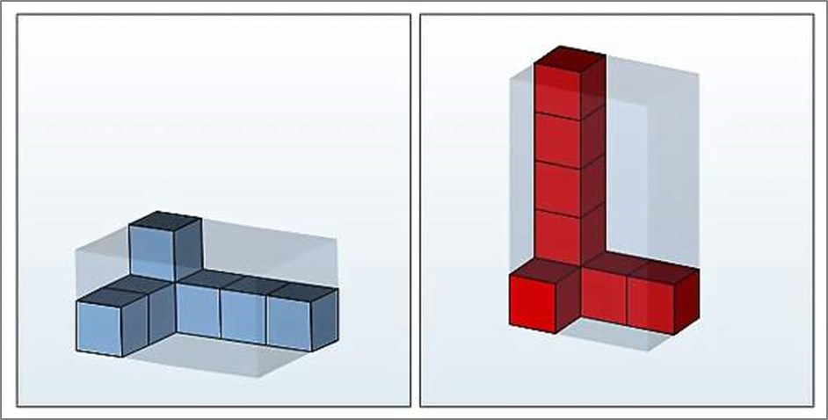

Slide 9
Формула объема прямоугольного параллелепипеда
V = a b c
Формула объема куба
V = a³

Slide 10

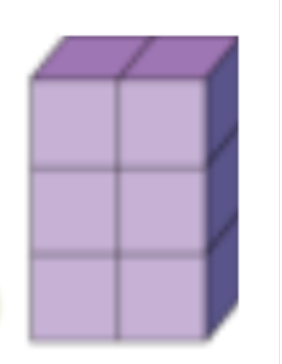
Моделирование с кубиками
Задание 1. У вас 6 кубиков со стороной 5 см. Сложите из них параллелепипед и определите его измерения и найдите объем.
  a = 5 см,
b = 5 cм,
c = 30 см
V = 5·5·30 = 750 см³
2) a = 5 см, b = 10 cм, c = 15 см
V = 5·10·15· = 750 см³

Slide 11


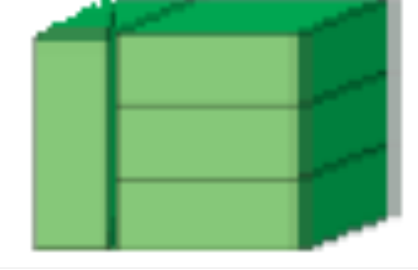
Моделирование с параллелепипедами
Задание 2. У вас 4 спичечных коробка. Измерьте длину, ширину и высоту одного в мм.
Сложите из них различные параллелепипеды, определите их измерения и найдите объемы.
a = 4•50 = 200 мм
b = 36 мм, с = 12 мм
V = 86400 мм³
a = 72 мм
b = 50 мм
с = 24 мм
V = 86400 мм³
a = 48мм, b = 36 мм, с = 50 мм
V = 86400 мм³

Slide 12
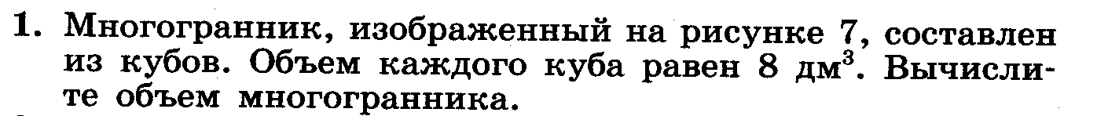
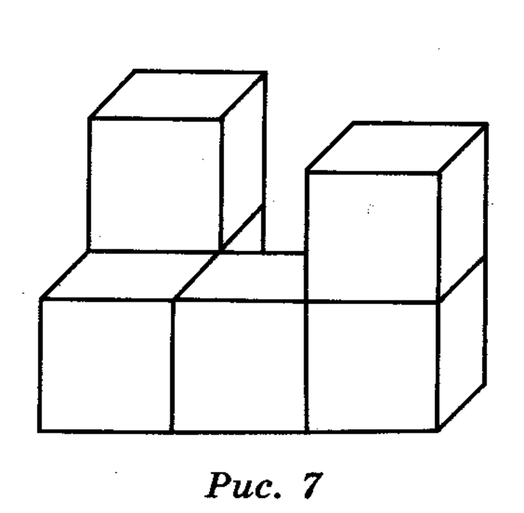
Практическая работа

Slide 13
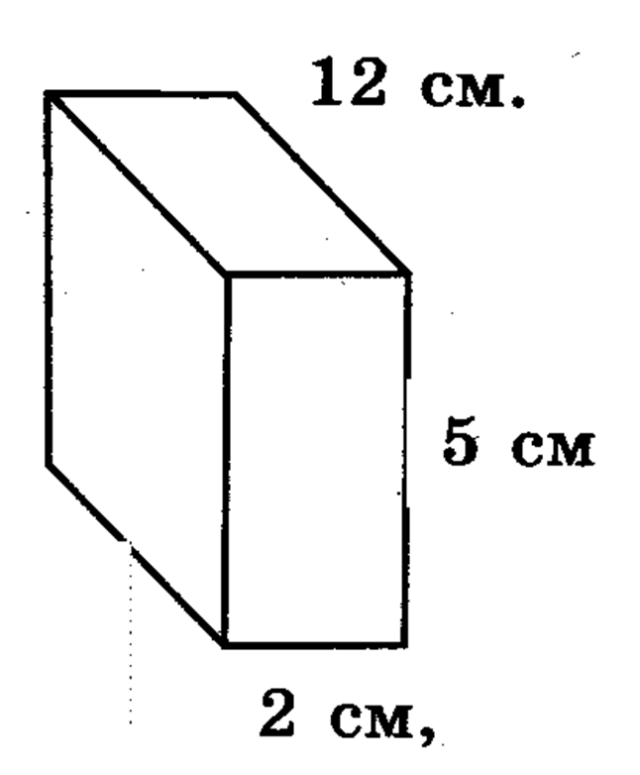

Slide 14
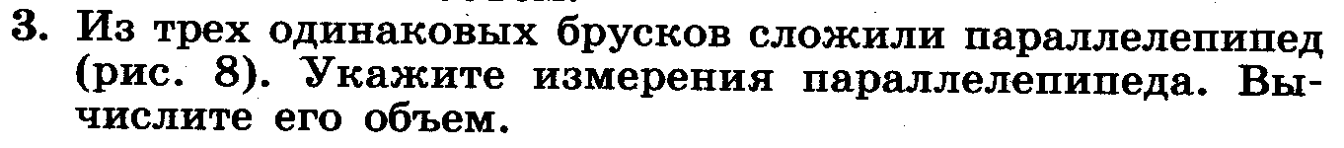
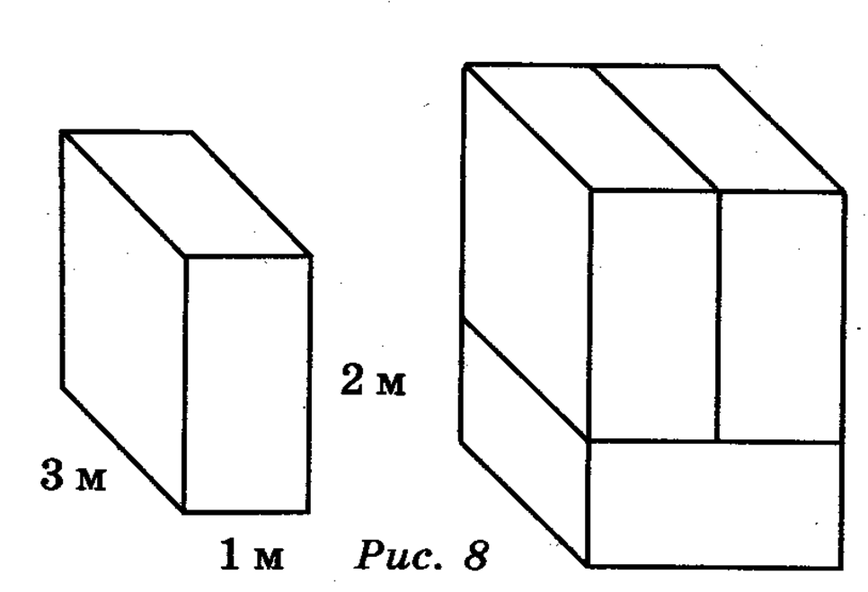
4. ПРОВЕРЬТЕ свои вычисления, определив объем этого параллелепипеда другим способом.

Slide 15

Подведем итоги
КАКИЕ ЗАДАЧИ С ПРЯМОУГОЛЬНЫМ ПАРАЛЛЕЛЕПИПЕДОМ ВЫ НАУЧИЛИСЬ РЕШАТЬ?
Вычислять сумму длин всех ребер.
Вычислять площади граней параллелепипеда.
Находить объем прямоугольного параллелепипеда.

Slide 16
ДОМАШНЕЕ ЗАДАНИЕ
Учебник: стр. 195 (текст читать, правило учить наизусть) №706, 708, 710
«Вопросы и задания» №4-6 (отвечать устно)
+ проверочная работа на ЯКласс «Объём прямоугольного параллелепипеда»

